Slide 1
Морфологічний розбір іменника
Просто
про складне
Заняття № 11

Slide 2
Просто
про складне
Морфологічний розбір іменника
Порядок розбору
Постав питання до слова й визнач частину мови.
Постав іменник у початкову форму (називний відмінок, однина).
Визнач, власною чи загальною назвою є іменник.
Визнач, що називає іменник – істоту чи неістоту.
Визнач рід (тільки в однині) та число іменника.
Визнач відмінок іменника.
Визнач, яким членом речення є іменник.

Slide 3
Просто
про складне
Зразок усного розбору № 1
Дідусь із задоволенням пив джерельну воду.
Воду – це іменник, бо відповідає на питання ЩО? Початкова форма – вода. Іменник є загальною назвою, назвою неістоти, відповідає на питання ЩО? Іменник вода жіночого роду, стоїть у формі однини. У реченні слово вжито в знахідному відмінку. Іменник вода в реченні виступає другорядним членом пив (що?) воду.

Slide 4
Просто
про складне
Зразок усного розбору № 2
Дідусь із задоволенням пив джерельну воду.
Дідусь – це іменник, бо відповідає на питання ХТО? Початкова форма – дідусь. Іменник є загальною назвою, назвою істоти, відповідає на питання ХТО? Іменник дідусь чоловічого роду, стоїть у формі однини. У реченні слово вжито в називному відмінку. Іменник дідусь в реченні виступає підметом пив (хто?) дідусь.

Slide 5
Просто
про складне
Зразок усного розбору № 3
У саду пахло стиглими яблуками.
Яблуками – це іменник, бо відповідає на питання ЧИМ? Початкова форма – яблуко. Іменник є загальною назвою, назвою неістоти, відповідає на питання ЧИМ? Іменник яблуками стоїть у формі множини. У реченні слово вжито в орудному відмінку. Іменник яблуками в реченні виступає другорядним членом пахло (чим?) яблуками.

Slide 6
Просто
про складне
Зразки письмового розбору
У саду пахло стиглими яблуками.
Яблуками (чим?) – іменник, початкова форма – яблуко; загальна назва, неістота, множина, орудний відмінок, другорядний член речення.
Дідусь із задоволенням пив джерельну воду.
Воду (що?) - іменник, початкова форма – вода; загальна назва, неістота, жіночий рід, однина, знахідний відмінок, другорядний член речення.

Slide 7
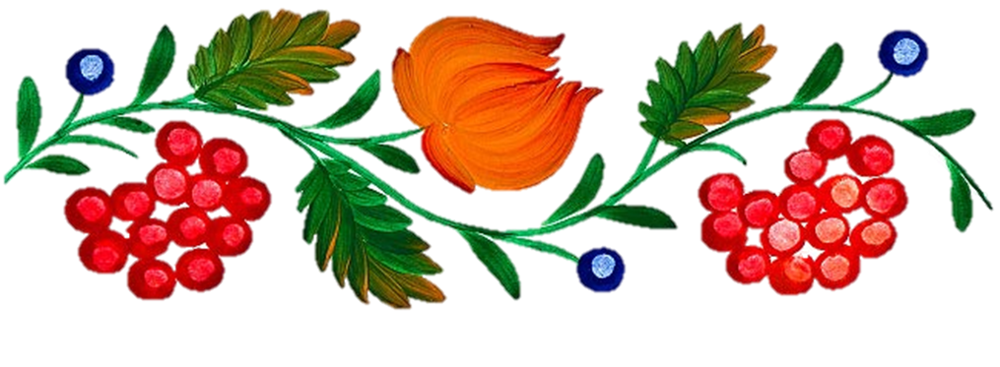
Просто
про складне
Настав час відпочити!
Notes:
Слайд містить гіперпосилання на руханку.

Slide 8
Просто
про складне
Молодець!
Тепер ти готовий приступити
до практичних завдань уроку!
Бажаю успіху!
Ти обов’язково впораєшся!

Slide 9
Просто
про складне
Використані ресурси
Інтернету
http://tkachnko.blogspot.com/2014/12/blog-post_94.htm l
https://youtu.be/zPMryG8fqNY

